Slide 1
資料２－１
令和４年度
障害者虐待防止法に係る
大阪府内の対応状況について

Slide 2
令和4年度（令和4年4月～令和5年3月） 大阪府内及び全国の障がい者虐待の対応状況
 | 養護者による 障がい者虐待 |  | 障がい者福祉施設 従事者等による 障がい者虐待 |  | 使用者による 障がい者虐待 （市町村・都道府県 での通報等受理数）
 | 大阪府 | 全国 | 大阪府 | 全国 | 大阪府 | 全国
相談・通報・届出件数 | 1,558件 (1,454件) | 8,650件 (7,337件) | 331件 (331件) | 4,104件 (3,208件) | 52件 (63件) | 538件 (529件)
虐待認定 件数 | 189件 (176件) | 2,123件 (1,994件) | 72件 (60件) | 956件 (699件) | － | －
被虐待者数 | 189人 (178人) | 2，130人 (2,004人) | 85人 (70人) | 1，352人 (956人) | － | －
(参考) 労働局の対応 使用者による 障がい者虐待
大阪府 | 全国
112 事業所 （124 事業所） | 1,230 事業所 （1,230 事業所）
29 事業所 （29 事業所） | 430 事業所 （392 事業所）
34人 (29人) | 656人 (502人)
●（ ）内は、令和3年度（令和3年4月～令和4年3月）の対応状況。
●労働局での対応について、相談受理件数は都道府県からの労働相談票の報告と労働局部署での把握件数を含む。

Slide 3
大阪府内における障がい者虐待の対応状況
＜令和２年度～令和４年度の経年比較＞
 |  | 養護者による虐待 | 施設従事者等による虐待
相談・通報・ 届出件数 | R2 | 1,404件 (+163件) | 322件 (+13件)
 | R３ | 1,454件 (+50件) | 331件 (ー9件)
 | Ｒ４ | 1,558件 (+104件) | 331件 (±０件)
虐待認定 件数 | R２ | 194件 (＋６件) | 70件 (－６件)
 | R３ | 176件 (－18件) | 60件 (－10件)
 | Ｒ４ | 189件 (+13件) | 72件 (＋１２件)
● （）内は前年度からの件数の増減。
認定率 【養護者】 R2：13.8％、R3：12.1％、R4：12.1％
【施設従事者等】 R2：21.7％、R3：18.1％、R4：21.8％

Slide 4
大阪府の状況 ～養護者・施設従事者・使用者の比較～

Slide 5
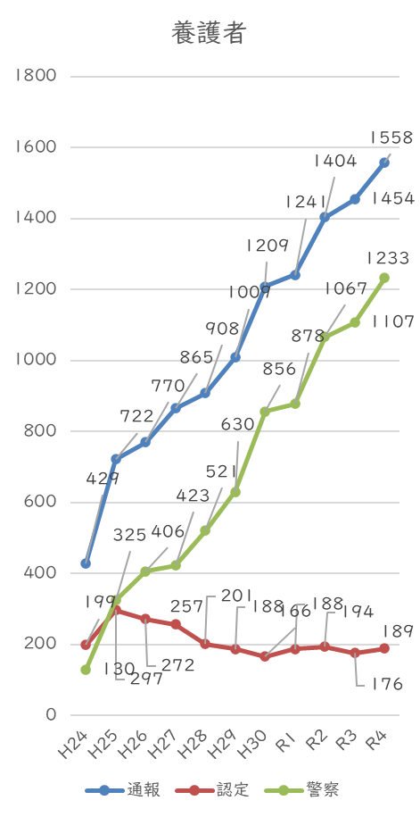
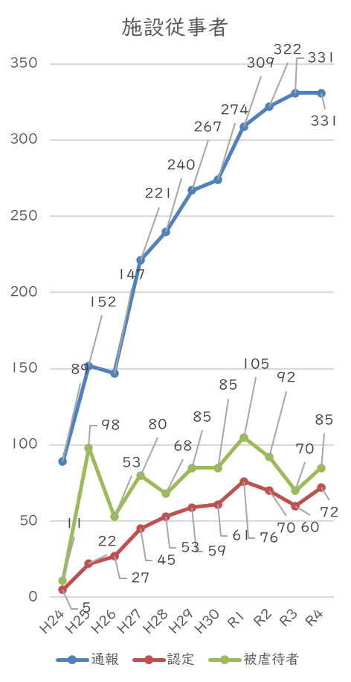
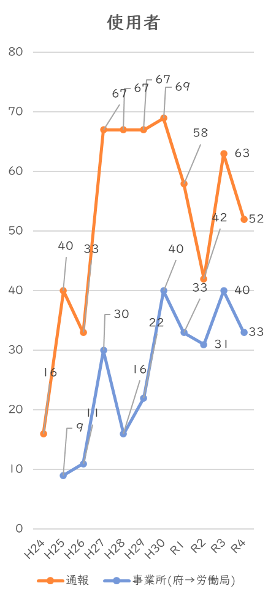
～障がい者虐待事例への対応状況等（調査結果）経年比較～
＜大阪府の状況＞
件
件
件
※H24年度データは下半期のみのデータ

Slide 6
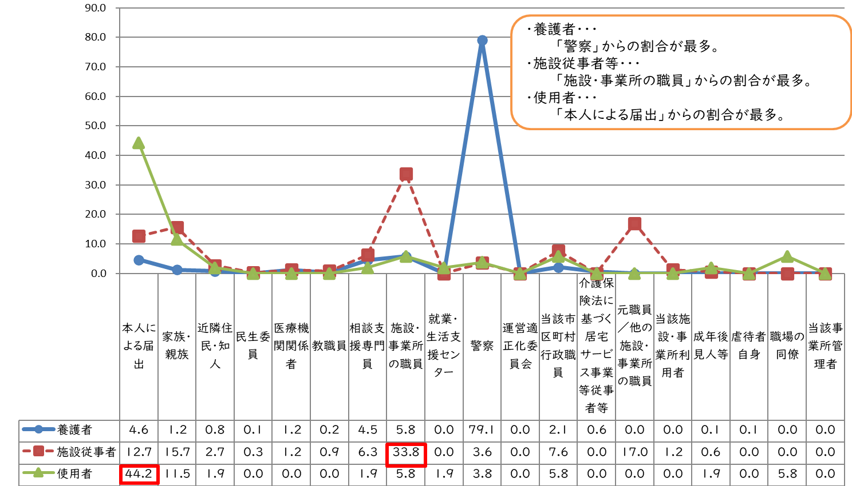
～相談・通報・届出者の割合の比較～
＜令和4年度大阪府の状況＞
％
※グラフは、府内の通報件数の養護者1,558件、施設従事者331件、使用者52件（大阪府及び府内市町村で受け付けた件数）に対する
それぞれの割合を表す。それぞれにおいて重複あり。
※調査項目に選択肢が無いもしくは対象年度に該当の回答が無いものは「0.0」として表示。
※「施設・事業所の職員」の項目については、施設従事者虐待は当該施設・事業所の設置者・管理者、職員等を合算。
使用者虐待では施設・事業所職員、当該事業所管理者からの通報を合算。

Slide 7
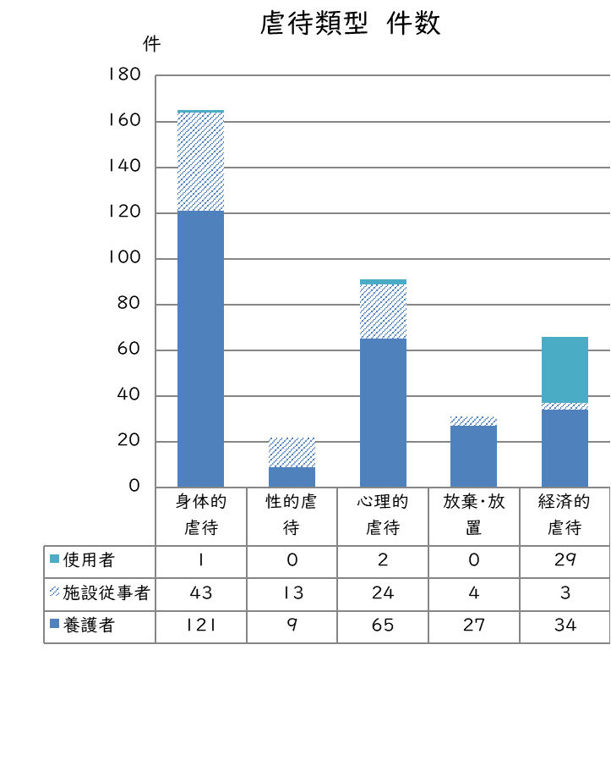
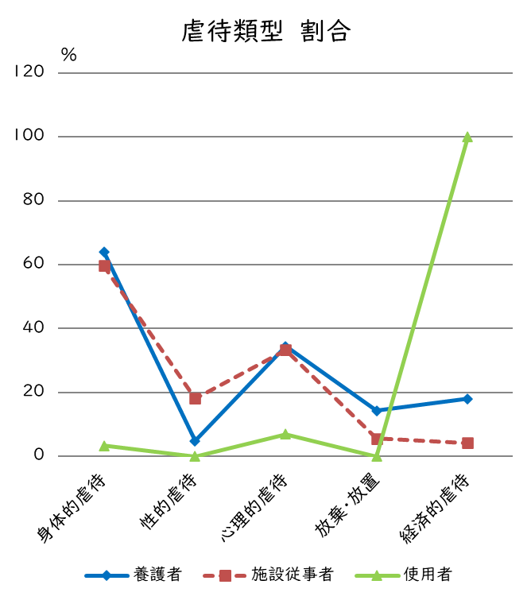
虐待類型との関係
＜令和４年度大阪府の状況＞
※複数の虐待類型がある場合には、それぞれの項目に重複して計上している。
※割合について、養護者189件・施設従事者72件それぞれの虐待認定件数に対する割合を示す。
※使用者については、大阪労働局で認定した府内全体の虐待件数29件の内訳を示している。
・養護者、施設従事者等・・・「身体的虐待」が最多で、
次いで「心理的虐待」。
・使用者・・・9割以上が「経済的虐待」。

Slide 8
被虐待者の障がい種別との関係
＜令和４年度大阪府の状況＞
・養護者・・・「精神障がい」、次いで「知的障がい」の割合が高い。
・施設従事者等、使用者・・・「知的障がい」の割合が高い。使用者
では「精神障がい」の割合も高い。
※重複障がいのある方は、該当する項目にそれぞれ計上している。

Slide 9
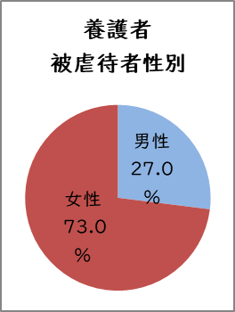
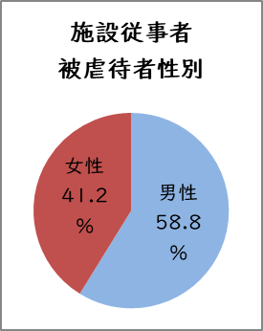
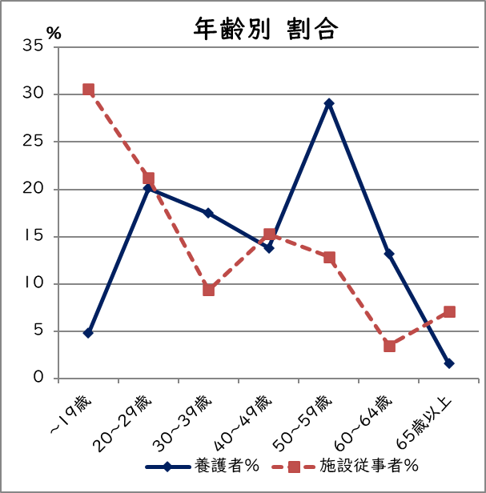
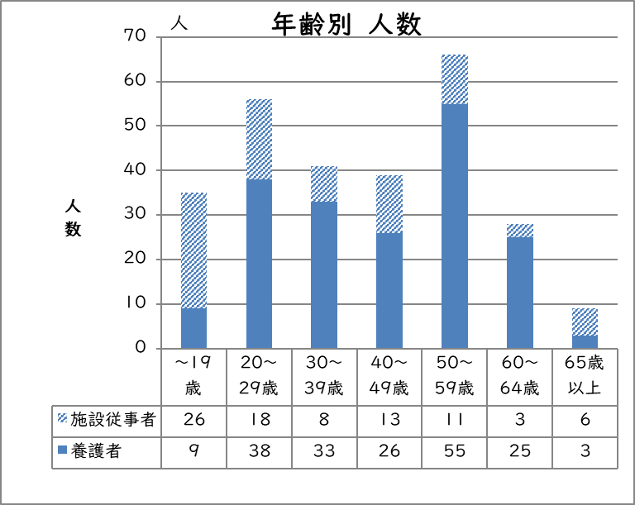
被虐待者の性別・年齢
＜令和４年度大阪府の状況＞
・被虐待者の性別では、養護者では女性が多く、施設従事者等では男性の方が多い。
・年齢では、養護者は「50～５９歳」が最多。
施設従事者等では、10～20代があわせて半数を占めている。

Slide 10
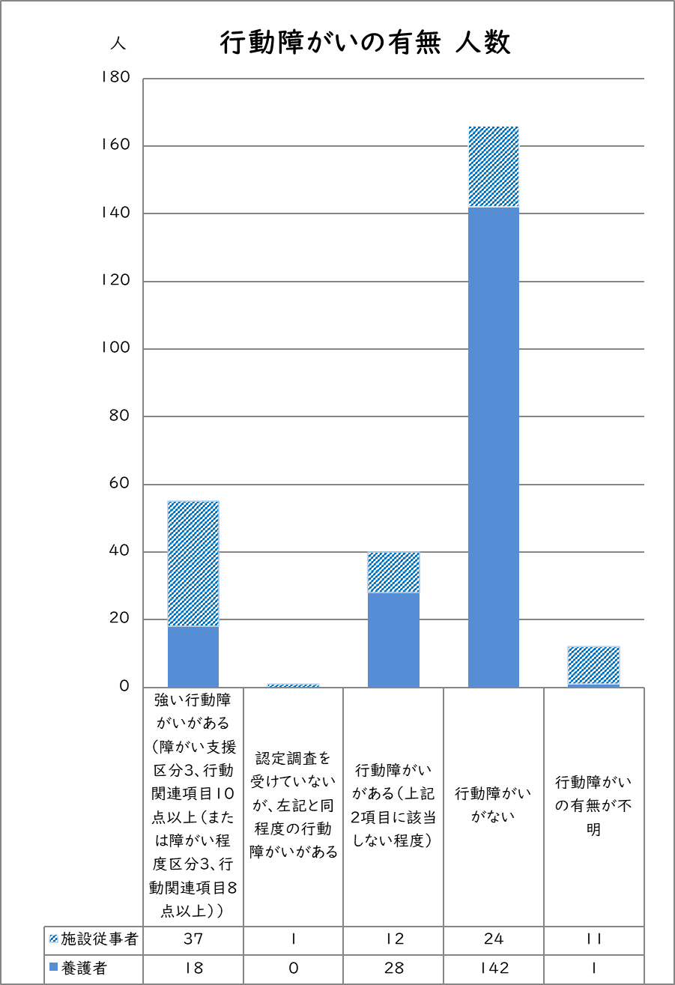
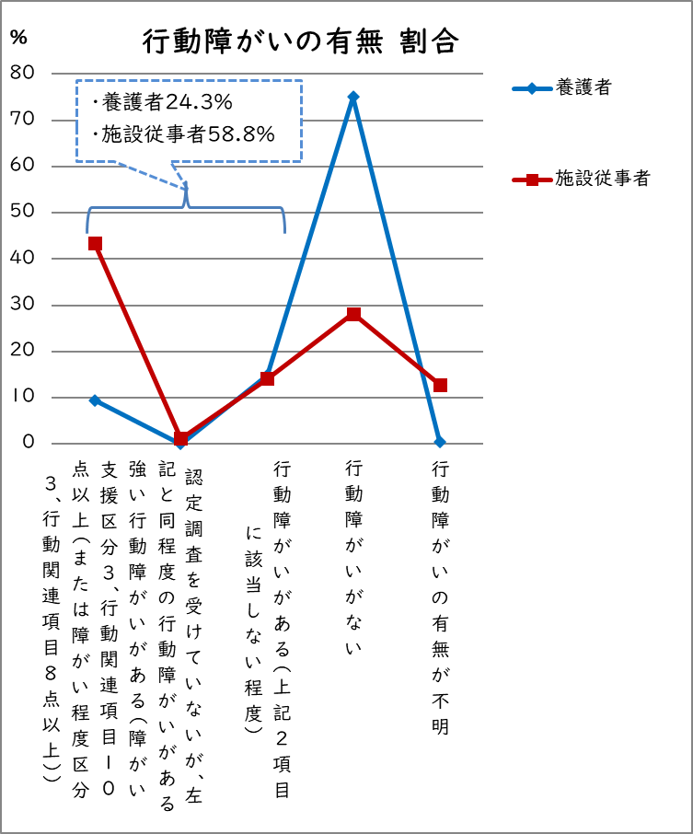
行動障がいとの関係
＜令和４年度大阪府の状況＞
・被虐待者と行動障がいの有無との関係では、養護者では
24.3％、施設従事者等では58.8％になんらかの 「行動障がいがある」という結果であった。

Slide 11
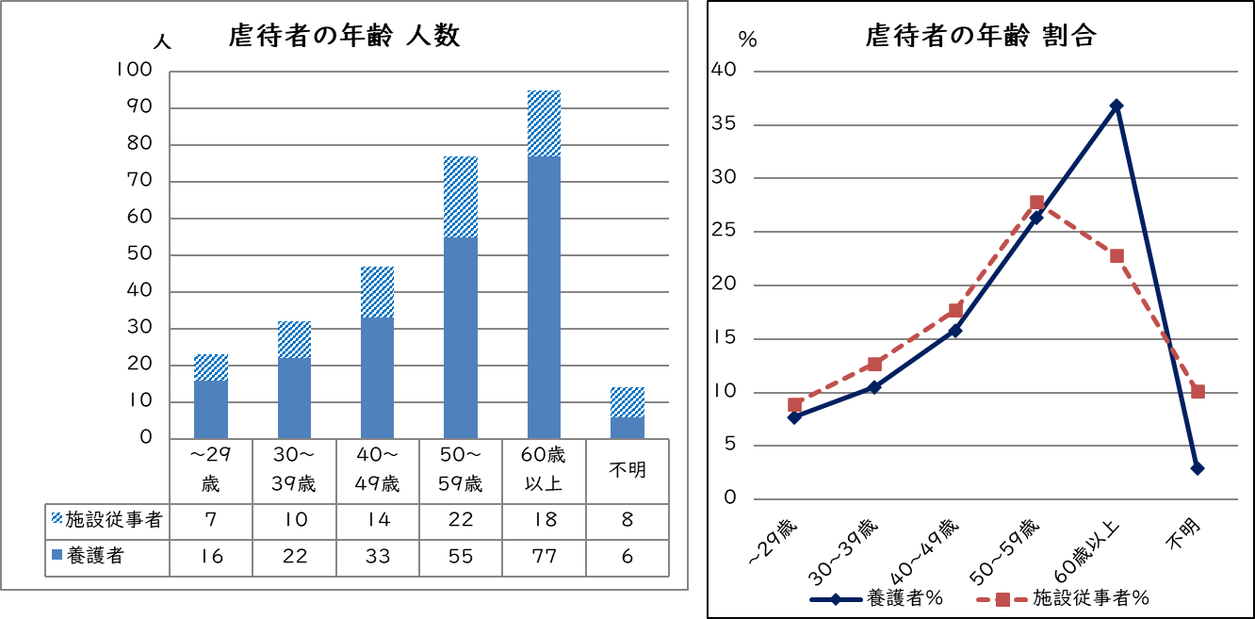
虐待者の年齢
＜令和４年度大阪府の状況＞
・虐待者の年齢について、養護者では60歳以上、施設従事者では50代が最多。
・特に養護者では、年齢が上がるにつれて全体に占める割合が高くなっている。

Slide 12
養護者・施設従事者等・使用者 それぞれの傾向

Slide 13
養護者による虐待について

Slide 14
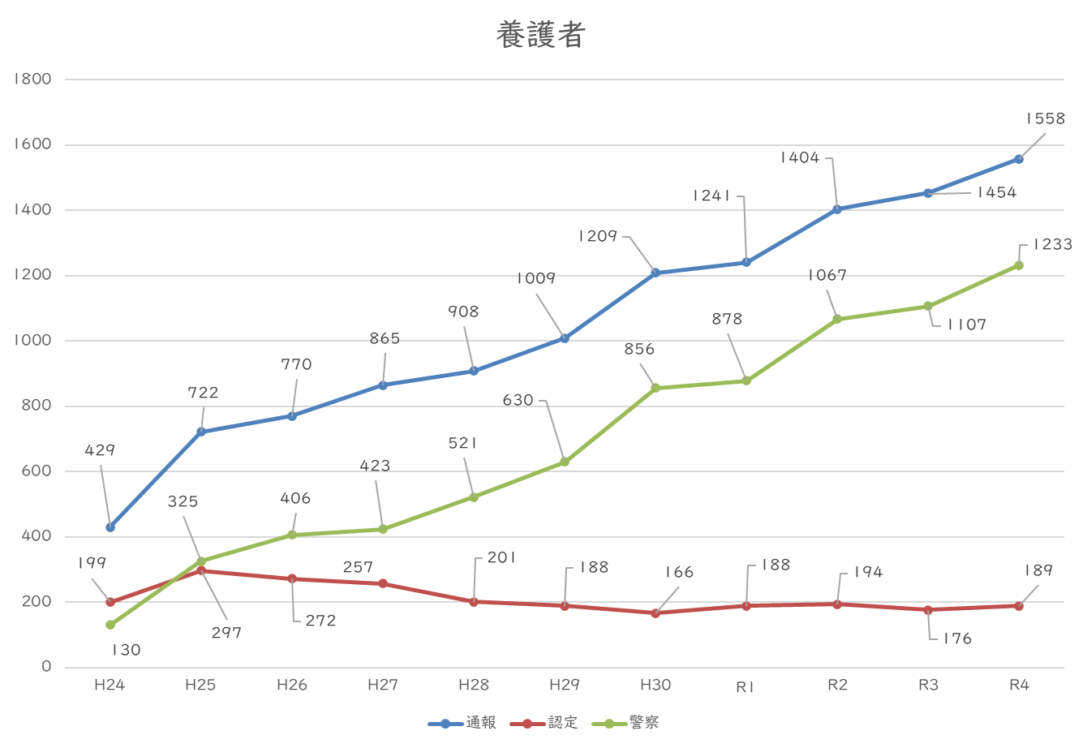
～障がい者虐待事例への対応状況等（調査結果）経年比較～
＜大阪府の状況＞
件
通報
警察
認定
※H24年度データは下半期のみのデータ

Slide 15
令和４年度 都道府県別にみた養護者による障がい者虐待
＜養護者による虐待＞
※相談・通報件数順
 |  | 相談・通報・届出件数 | 虐待認定 件数 |  |  | 相談・通報・届出件数 | 虐待認定 件数 |  |  | 相談・通報・届出件数 | 虐待認定 件数 |  |  | 相談・通報・届出件数 | 虐待認定 件数
1 | 大阪府 | 1558 | 189 | 13 | 京都府 | 183 | 85 | 25 | 長野県 | 68 | 26 | 37 | 山形県 | 38 | 14
2 | 神奈川県 | 751 | 136 | 14 | 滋賀県 | 164 | 78 | 26 | 和歌山県 | 62 | 43 | 37 | 福井県 | 38 | 18
3 | 埼玉県 | 637 | 115 | 15 | 宮崎県 | 153 | 17 | 27 | 三重県 | 61 | 26 | 39 | 高知県 | 34 | 17
4 | 愛知県 | 559 | 160 | 16 | 石川県 | 138 | 41 | 28 | 富山県 | 54 | 17 | 40 | 栃木県 | 32 | 16
5 | 東京都 | 517 | 156 | 17 | 岡山県 | 130 | 62 | 28 | 大分県 | 54 | 11 | 41 | 山梨県 | 28 | 13
6 | 兵庫県 | 513 | 120 | 18 | 広島県 | 112 | 33 | 30 | 岐阜県 | 48 | 15 | 42 | 奈良県 | 27 | 11
7 | 北海道 | 446 | 31 | 19 | 静岡県 | 106 | 49 | 30 | 長崎県 | 48 | 23 | 42 | 徳島県 | 27 | 4
8 | 千葉県 | 404 | 137 | 20 | 福島県 | 97 | 40 | 32 | 愛媛県 | 45 | 22 | 44 | 島根県 | 24 | 7
9 | 新潟県 | 344 | 75 | 21 | 沖縄県 | 93 | 27 | 33 | 山口県 | 43 | 10 | 45 | 鳥取県 | 22 | 4
10 | 宮城県 | 213 | 85 | 22 | 茨城県 | 92 | 32 | 34 | 岩手県 | 42 | 7 | 45 | 佐賀県 | 22 | 22
11 | 熊本県 | 194 | 19 | 23 | 鹿児島県 | 77 | 14 | 34 | 群馬県 | 42 | 8 | 47 | 秋田県 | 15 | 10
12 | 福岡県 | 184 | 47 | 24 | 青森県 | 69 | 19 | 34 | 香川県 | 42 | 12 | 合計 |  | 8,650 | 2,123

Slide 16
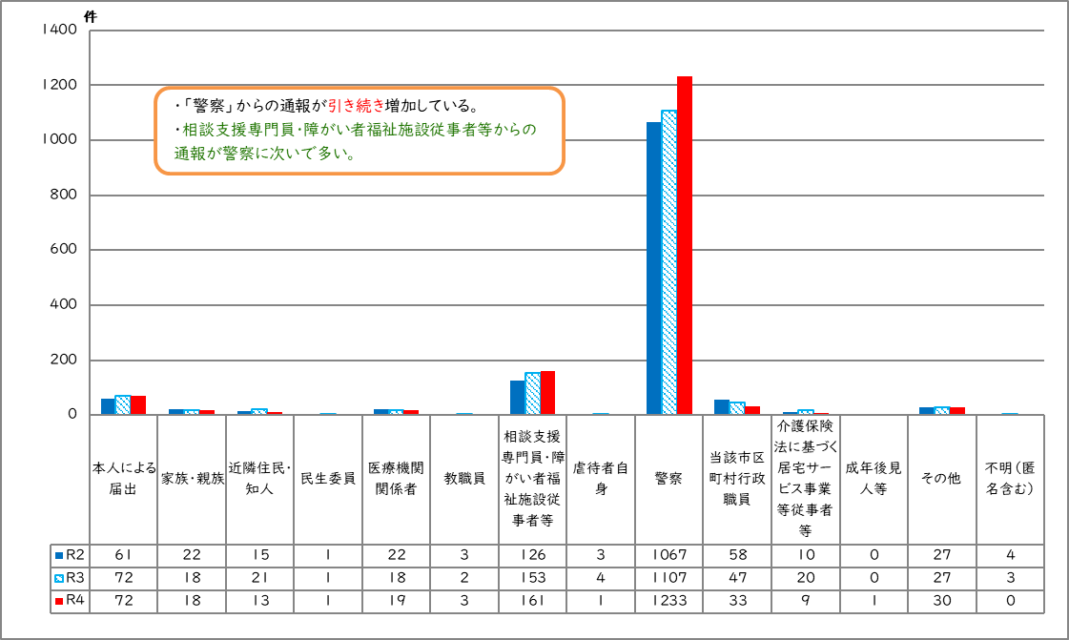
＜養護者による虐待＞
【養護者】 相談・通報・届出者の内訳
※複数回答有
※通報件数：R2年度1,404件、R3年度1,493件、R4年度1,594件
＜通報・相談・届出受理から事実確認を行うまでの日数＞
事実確認調査を行った1,381件のうち、「0日から2日まで」が1,092件（79.0％）、「3日以上」が289件 （21.0％）

Slide 17
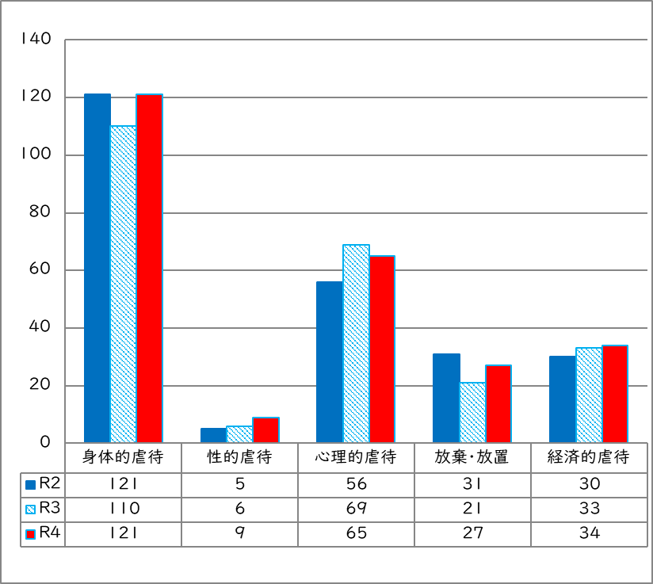
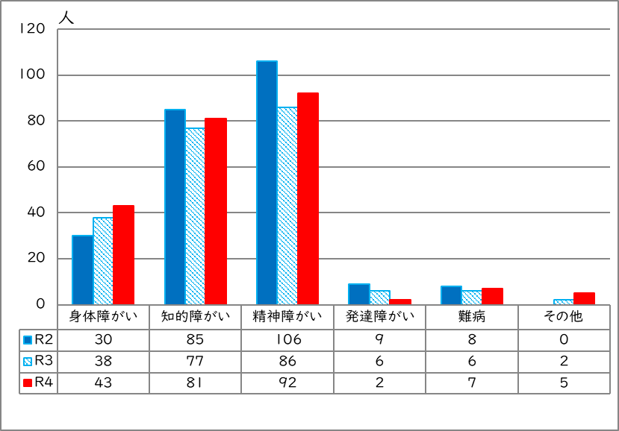
虐待の類型・被虐待者の障がい種別
＜養護者による虐待＞
虐待類型 件数
障がい種別 人数
件
虐待の程度 （R4） | 軽度 | 中度 | 重度 | 合 計
件数 | 174 | 55 | 27 | 256
％ | 68.0 | 21.5 | 10.5 | 100.0
・R2～R4にかけて、虐待類型では「身体的虐待」が最多。
・被虐待者の障がい種別では、「精神障がい」が最多。
・虐待の程度では、軽度が約7割近くを占める。
※複数回答有
※虐待判断件数：R2年度194件、R3年度176件、R4年度189件の内数
※虐待の程度が軽度とは「生命・身体・生活への影響」、
中度とは「生命・身体・生活に著しい影響」、重度とは「生命・身体・生活に関する危険な状態」に相当。

Slide 18
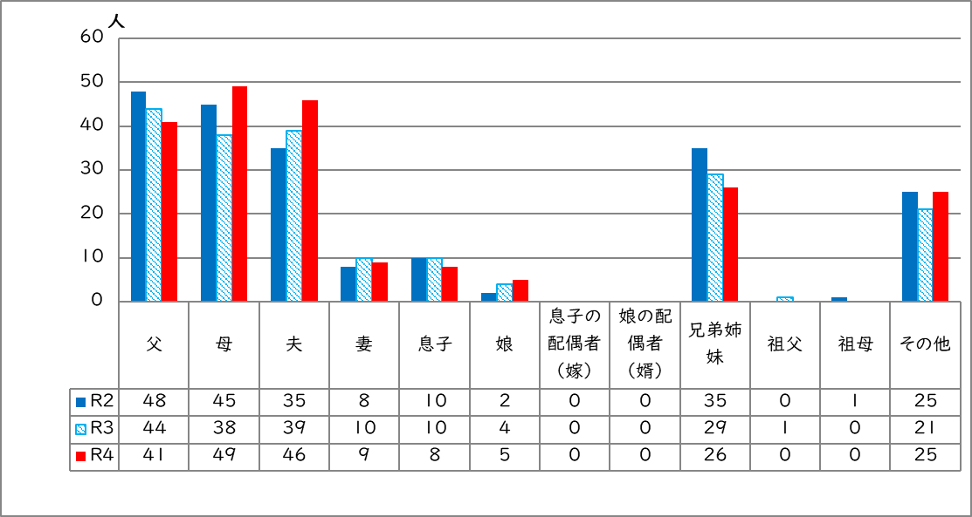
被虐待者からみた虐待者の続柄
＜養護者による虐待＞
虐待者の続柄 人数
・虐待者の続柄について「母」、次いで「夫」が多い。
・「その他」の内訳では、「内縁」や「（元）交際相手」が多い。

Slide 19
＜クロス集計①＞ 被虐待者の障がい種別×虐待類型
＜養護者による虐待＞
※重複回答あり。
※②：虐待者の続柄は上位
抜粋のため、横の計は
100%には ならない。
 | 身体的 虐待 | 性的虐待 | 心理的 虐待 | 放棄、放置 （ネグレクト） | 経済的 虐待 | 計
身体障がい | 24 （42.9％） | 1 （1.8％） | 14 （25.0％） | 10 （17.9％） | 7 （12.5％） | 56 （100.0％）
知的障がい | 47 （42.3％） | 7 （6.3％） | 23 （20.7％） | 13 （11.7％） | 21 （18.9％） | 111 （100.0％）
精神障がい | 62 （49.6％） | 2 （1.6％） | 33 （26.4％） | 12 （9.6％） | 16 （12.8％） | 125 （100.0％）
発達障がい | 1 （50.0％） | 0 （0.0％） | 1 （50.0％） | 0 （0.0％） | 0 （0.0％） | 2 （100.0％）
難病 | 4 （50.0％） | 0 （0.0％） | 1 （12.5％） | 2 （25.0％） | 1 （12.5％） | 8 （100.0％）
その他 | 3 （50.0％） | 0 （0.0％） | 3 （50.0％） | 0 （0.0％） | 0 （0.0％） | 6 （0.0％）
・被虐待者の障がい種別いずれにおいても「身体的虐待」、次いで「心理的虐待」の割合が高い。
・経済的虐待において「知的障がい」の割合が、他と比べて高い。
＜クロス集計②＞ 被虐待者の障がい種別×虐待者の続柄（上位のみ）
 | 父 | 母 | 夫 | 兄弟 | 姉妹
身体障がい | 7 （16.3％） | 10 （23.3％） | 12 （27.9％） | 3 （7.0％） | 1 （2.3％）
知的障がい | 26 （32.1％） | 34 （42.0％） | 7 （8.6％） | 7 （8.6％） | 6 （7.4％）
精神障がい | 13 （14.1％） | 17 （18.5％） | 32 （34.8％） | 7 （7.6％） | 6 （6.5％）
発達障がい | 0 （0.0％） | 0 （0.0％） | 2 （100.0％） | 0 （0.0％） | 0 （0.0％）
難病 | 1 （14.3％） | 0 （0.0％） | 1 （14.3％） | 0 （0.0％） | 2 （28.6％）
その他 | 0 （0.0％） | 2 （40.0％） | 2 （40.0％） | 0 （0.0％） | 0 （0.0％）
・被虐待者の障がい種別が「知的障がい」では「父」、「母」の割合が高い。
・被虐待者の障がい種別が「精神障がい」では、「夫」の割合が高い。

Slide 20
＜クロス集計③＞ 被虐待者の障がい種別×通報者（一部抜粋）
＜養護者による虐待＞
※重複回答あり。
※通報者は認定された件数から一部を抜粋。
※虐待者の続柄は上位を抜粋。
 | 本人 | 医療機関関係者 | 相談支援専門員 | 施設・事業所の職員 | 警察 | 当該市区町村行政職員 | 計
身体障がい | 3 （8.8％） | 2 （5.9％） | 8 （23.5％） | 8 （23.5％） | 11 （32.4％） | 2 （5.9％） | 34 （100.0％）
知的障がい | 6 （7.7％） | 2 （2.6％） | 25 （32.1％） | 24 （30.8％） | 15 （19.2％） | 6 （7.7％） | 78 （100.0％）
精神障がい | 14 （15.9％） | 8 （9.1％） | 13 （14.8％） | 8 （9.1％） | 38 （43.2％） | 7 （8.0％） | 88 （100.0％）
発達障がい | 1 （50.0％） | 0 （0.0％） | 0 （0.0％） | 0 （0.0％） | 1 （50.0％） | 0 （0.0％） | 2 （100.0％）
難病 | 0 （0.0％） | 1 （20.0％） | 0 （0.0％） | 2 （40.0％） | ２ （40.0％） | 0 （0.0％） | 5 （100.0％）
その他 | 0 （0.0％） | 0 （0.0％） | 1 （20.0％） | 0 （0.0％） | 3 （60.0％） | 1 （20.0％） | 5 （100.0％）
・被虐待者の障がい種別が「知的障がい」では、「相談支援専門員」及び「施設・事業所の職員」からの通報の割合が高い。
・被虐待者の障がい種別が「精神障がい」では「警察」からの通報割合が高い。
＜クロス集計④＞ 虐待者の続柄（上位のみ）×虐待類型
 | 身体的虐待 | 性的虐待 | 心理的虐待 | 放棄、放置 （ネグレクト） | 経済的虐待 | 計
父 | 29 （50.0％） | 2 （3.4％） | 12 （20.7％） | 9 （15.5％） | 6 （10.3％） | 58 （100.0％）
母 | 28 （39.4％） | 3 （4.2％） | 20 （28.2％） | 8 （11.3％） | 12 （16.9％） | 71 （100.0％）
夫 | 34 （63.0％） | 1 （1.9％） | 15 （27.8％） | 4 （7.4％） | 0 （0.0％） | 54 （100.0％）
兄弟 | 9 （39.1％） | 1 （4.3％） | 9 （39.1％） | 2 （8.7％） | 2 （8.7％） | 23 （100.0％）
姉妹 | 5 （33.3％） | 0 （0.0％） | 5 （33.3％） | 0 （0.0％） | 5 （33.3％） | 15 （100.0％）
・虐待者の続柄が「父」、「夫」では、「身体的虐待」の割合が高い。

Slide 21
＜クロス集計⑤＞ 虐待類型×虐待発生要因（一部抜粋）
＜養護者による虐待＞
※重複回答あり。
※虐待発生要因は一部を抜粋。
※⑤、⑥：虐待者の続柄は上位
抜粋、虐待発生要因は上位抜
粋かつ複数回答のため、横の
計は100％にはならない。
 | 虐待者の介護疲れ | 虐待者の知識や 情報の不足 | 虐待者が虐待と 認識していない | 被虐待者の介護度や支援度の高さ | 家庭における被虐待者と虐待者の虐待発生までの人間関係
身体的虐待 | 34 （28.1％） | 31 （25.6％） | 34 （28.1％） | 40 （33.1％） | 54 （44.6％）
性的虐待 | 0 （0.0％） | 3 （33.3％） | 7 （77.8％） | 4 （44.4％） | 4 （44.4％）
心理的虐待 | 14 （21.5％） | 17 （26.2％） | 25 （38.5％） | 17 （26.2％） | 34 （52.3％）
放棄、放置 （ネグレクト） | 5 （18.5％） | 13 （48.1％） | 14 （51.9％） | 9 （33.3％） | 8 （29.6％）
経済的虐待 | 1 （2.9％） | 7 （20.6％） | 20 （58.8％） | 3 （8.8％） | 13 （38.2％）
・いずれの虐待類型でも、「虐待者が虐待と認識していない」の割合が高い傾向にある。
・特に、「性的虐待」では「虐待者が虐待と認識していない」の割合が約８割を占める。
＜クロス集計⑥＞ 虐待者の続柄（上位のみ） ×虐待発生要因（一部抜粋）
 | 虐待者の介護疲れ | 虐待者の知識や 情報の不足 | 虐待者が虐待と 認識していない | 被虐待者の介護度や支援度の高さ | 家庭における被虐待者と虐待者の虐待発生までの人間関係
父 | 10 （24.4％） | 14 （34.1％） | 19 （46.3％） | 13 （31.7％） | 19 （46.3％）
母 | 10 （20.4％） | 16 （32.7％） | 22 （44.9％） | 17 （34.7％） | 14 （28.6％）
夫 | 12 （26.1％） | 11 （23.9％） | 10 （21.7％） | 15 （32.6％） | 18 （39.1％）
兄弟 | 4 （26.7％） | 3 （20.0％） | 4 （26.7％） | 4 （26.7％） | 7 （46.7％）
姉妹 | 3 （27.3％） | 4 （36.4％） | 6 （54.5％） | 1 （9.1％） | 8 （72.7％）
・「虐待者が虐待と認識していない」においては、虐待者の続柄「父・母」の割合が高い。
・「家庭における被虐待者と虐待者の虐待発生までの人間関係」はどの続柄でも割合が高い傾向にある。

Slide 22
＜養護者による虐待＞
その他の状況について
 | 令和3年度 （被虐待者178人、虐待者196人の内訳） | 令和4年度 （被虐待者189人、虐待者209人の内訳）
分離の有無 | 被虐待者の保護と虐待者から 分離を行った 72 （40.4％） 分離していない 75 （42.1％） | 被虐待者の保護と虐待者から 分離を行った 77 （40.7％） 分離していない 61 （32.3％）
被虐待者の 障がい支援区分 | 障がい支援区分認定済みの者 95 （53.4％） 認定を受けていない又は非該当 83（46.6％） | 障がい支援区分認定済みの者 106 （5６.１％） 認定を受けていない又は非該当 83 （4３.９％）
被虐待者の障がい福祉サービス等の利用状況（複数回答） | 「障害者総合支援法上のサービス」 96（53.9％） 「自立支援医療」 66（37.1％） 「利用なし」 43（24.2％） | 「障害者総合支援法上のサービス」 115（60.8％） 「自立支援医療」 83（43.9％） 「利用なし」 40（21.2％）
被虐待者と虐待者との同居の有無 | 「同居」 150 （84.3％） 「別居」 26 （14.6％） | 「同居」 158 （83.6％） 「別居」 26 （13.8％）
虐待者の 性別 | 「男性」 123 （62.8％） 「女性」 73 （37.2％） | 「男性」 127 （60.8％） 「女性」 81 （38.8％）

Slide 23
障がい者福祉施設従事者等による
虐待について

Slide 24
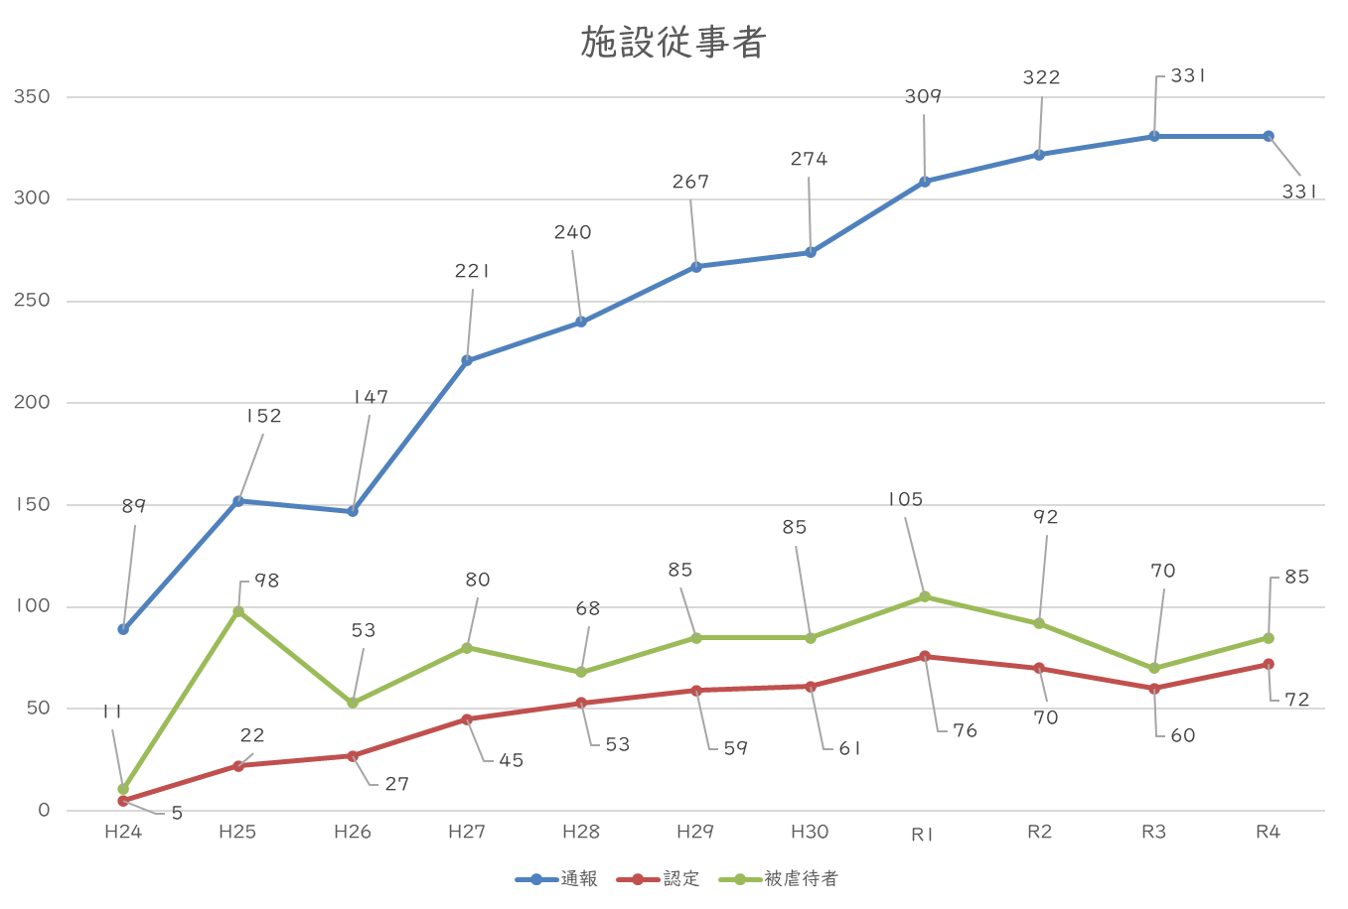
～障がい者虐待事例への対応状況等（調査結果）経年比較～
＜大阪府の状況＞
件
通報
被虐待者
認定
※H24年度データは下半期のみのデータ

Slide 25
令和４年度 都道府県別にみた 障がい者福祉施設従事者等による障がい者虐待
＜施設従事者等による虐待＞
※相談・通報件数順
 |  | 相談・通報・届出件数 | 虐待認定 件数 |  |  | 相談・通報・届出件数 | 虐待認定 件数 |  |  | 相談・通報・届出件数 | 虐待認定 件数 |  |  | 相談・通報・届出件数 | 虐待認定 件数
1 | 東京都 | 428 | 89 | 13 | 広島県 | 79 | 19 | 25 | 栃木県 | 44 | 12 | 36 | 山口県 | 31 | 6
2 | 愛知県 | 360 | 71 | 14 | 茨城県 | 77 | 18 | 26 | 鹿児島県 | 42 | 9 | 38 | 山梨県 | 28 | 8
3 | 神奈川県 | 352 | 77 | 15 | 静岡県 | 75 | 28 | 27 | 石川県 | 38 | 11 | 39 | 愛媛県 | 26 | 3
4 | 大阪府 | 331 | 72 | 16 | 三重県 | 70 | 11 | 28 | 岐阜県 | 37 | 9 | 39 | 佐賀県 | 26 | 15
5 | 千葉県 | 225 | 45 | 17 | 宮城県 | 67 | 7 | 29 | 青森県 | 36 | 9 | 41 | 島根県 | 24 | 6
6 | 埼玉県 | 200 | 36 | 17 | 京都府 | 67 | 22 | 29 | 福島県 | 36 | 10 | 42 | 秋田県 | 20 | 8
7 | 北海道 | 177 | 40 | 19 | 長野県 | 60 | 15 | 31 | 大分県 | 35 | 8 | 42 | 高知県 | 20 | 7
8 | 兵庫県 | 174 | 43 | 20 | 長崎県 | 54 | 16 | 32 | 福井県 | 34 | 13 | 44 | 富山県 | 18 | 3
9 | 福岡県 | 161 | 28 | 21 | 宮崎県 | 52 | 19 | 33 | 徳島県 | 33 | 11 | 45 | 鳥取県 | 16 | 2
10 | 群馬県 | 112 | 22 | 21 | 沖縄県 | 52 | 18 | 34 | 奈良県 | 32 | 7 | 46 | 山形県 | 15 | 1
11 | 滋賀県 | 89 | 36 | 23 | 新潟県 | 48 | 12 | 34 | 熊本県 | 32 | 11 | 47 | 岩手県 | 13 | 0
12 | 岡山県 | 81 | 28 | 24 | 香川県 | 46 | 8 | 36 | 和歌山県 | 31 | 7 | 合計 |  | 4,104 | 956

Slide 26
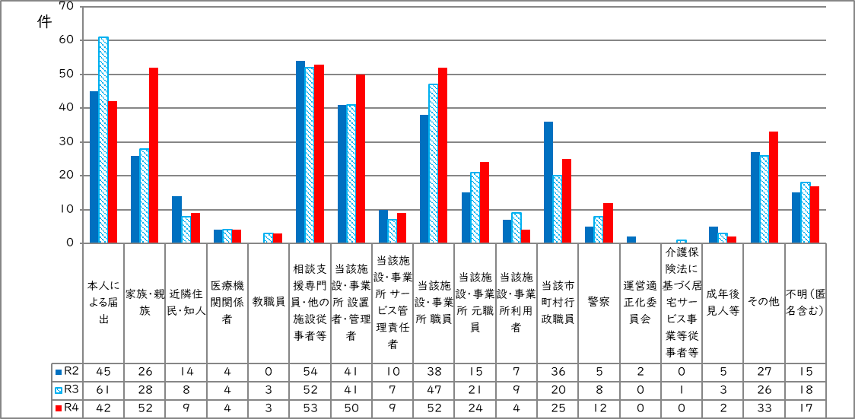
【施設従事者等】 相談・通報・届出者の内訳
＜施設従事者等による虐待＞
・単体では「家族・親族」及び「当該施設・事業所職員」が最も多い。
※「相談支援専門員・他の施設従事者等」については、相談支援専門員と当該以外の施設従事者等を合算した。
・当該施設・事業所の設置者・管理者、サービス管理責任者、職員等からの通報は合わせて約３割。
※複数回答有
※通報件数：R2年度322件、R3年度331件、R4年度331件の内訳

Slide 27
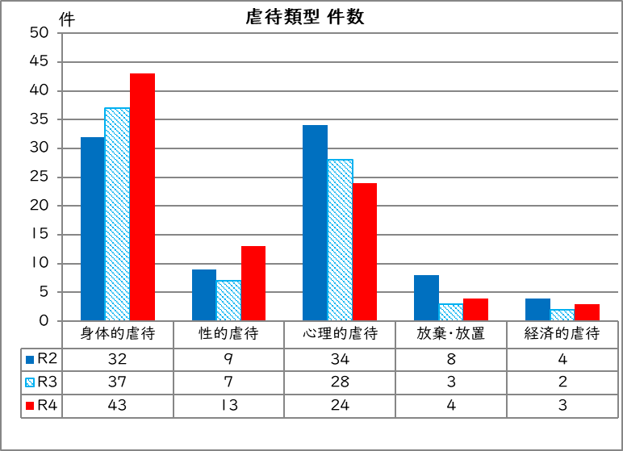
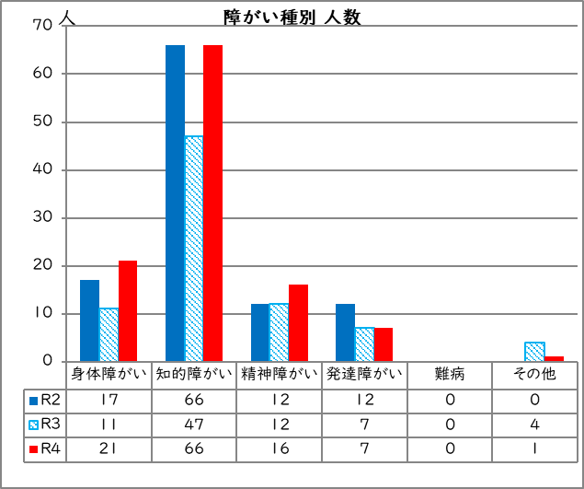
虐待の類型・被虐待者の障がい種別
＜施設従事者等による虐待＞
虐待の程度 （R4） | 軽度 | 中度 | 重度 | 合 計
件数 | 46 | 39 | 2 | 87
％ | 52.9 | 44.8 | 2.3 | 100.0
・虐待類型では「身体的虐待」と、次いで「心理的虐待」が多い。
・被虐待者の障がい種別では、「知的障がい」が最多。
※複数回答有
※虐待類型：虐待認定件数R2年度70件、R3年度60件、R4年度72件の内訳
※障がい種別：被虐待者数R2年度92人、R3年度70人、R4年度85人の内訳

Slide 28
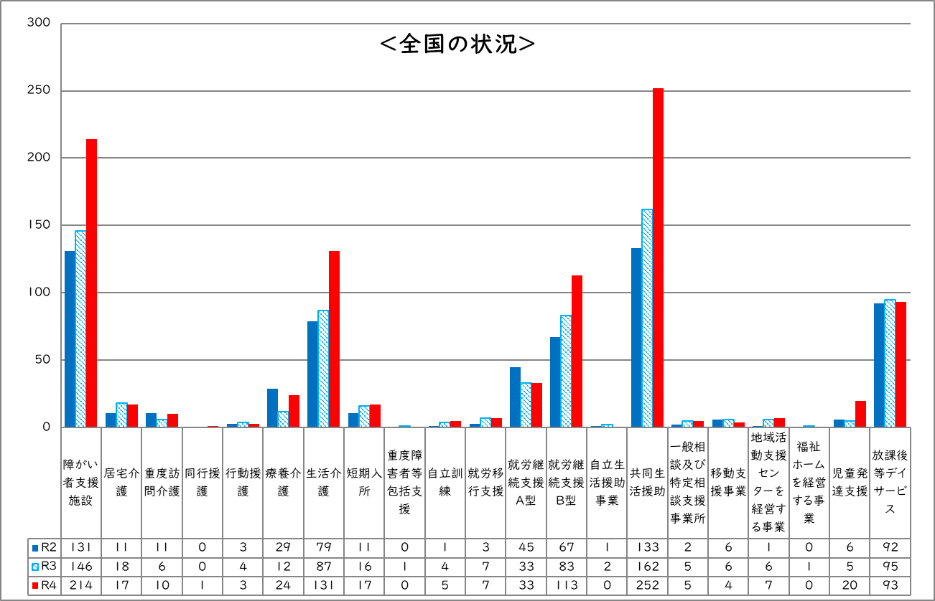
虐待が認められた障がい福祉サービス事業所種別
＜施設従事者等による虐待＞
件
・全国では、「共同生活援助」が最も多く（26.4%）、次いで
「障がい者支援施設」（22.4%）、「生活介護」（13.7%）が多い。
※対象の３か年において、1件も該当がなかったサービス種別は項目から除外

Slide 29
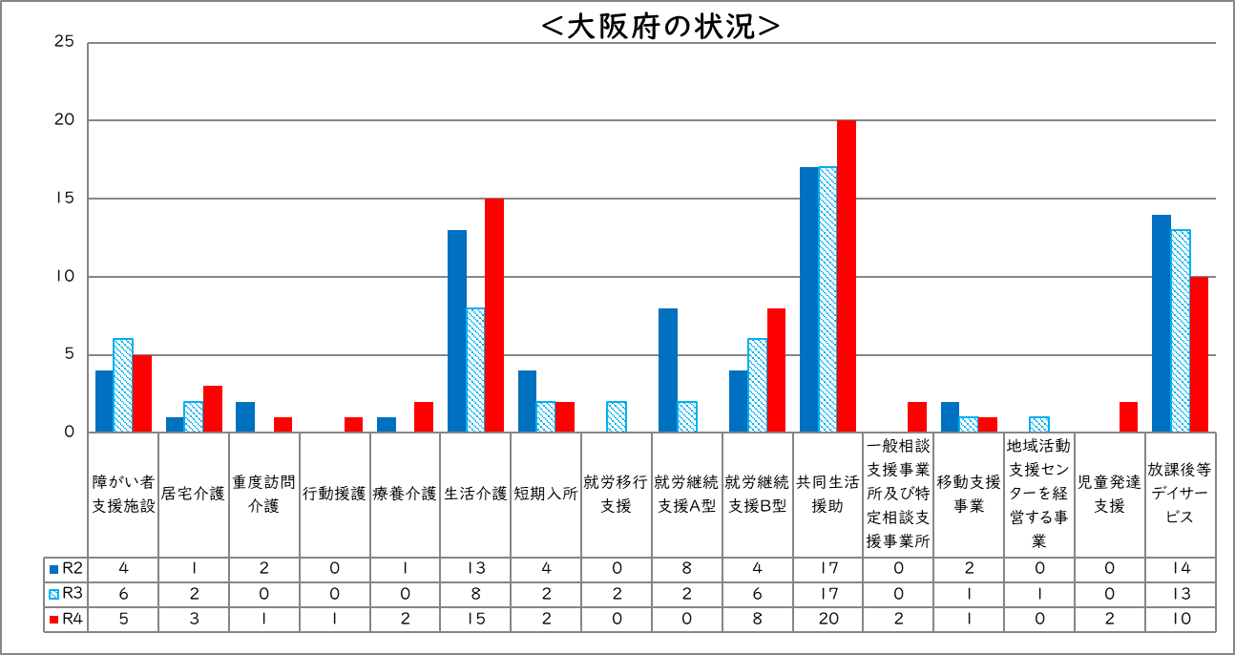
虐待が認められた障がい福祉サービス事業所種別
＜施設従事者等による虐待＞
件
・府では、「共同生活援助」が最も多く（27.8%）、次いで「生活介護」（20 .8%）が多い。
※対象の３か年において、1件も該当がなかったサービス種別は項目から除外

Slide 30
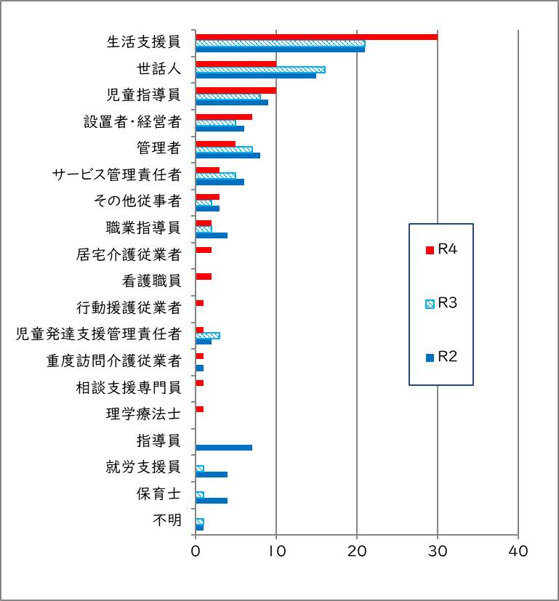
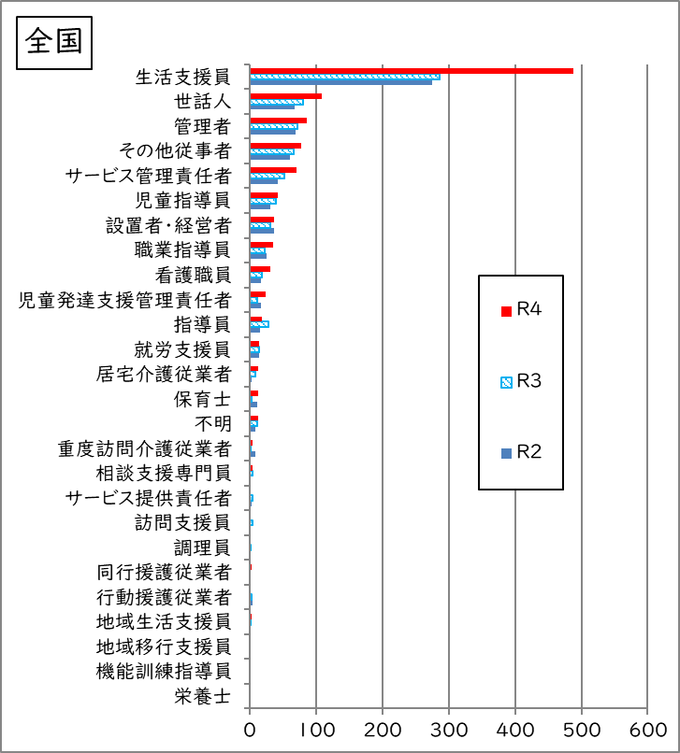
虐待を行った障がい者福祉施設従事者等の職種
＜施設従事者等による虐待＞
府
人
人
２９

Slide 31
＜クロス集計①＞虐待類型×障がい支援区分
＜施設従事者等による虐待＞
※単位：被虐待者数（人）
 | 区分１ 区分２ | 区分３ | 区分４ | 区分５ | 区分６ | なし（障がい児または非該当等） | 計
身体的虐待 | 2 (4％) | 2 (4％) | 4 (8％) | 11 (22％) | 20 (41％) | 10 (20％) | 49 (100％)
うち身体拘束あり | 0 | 0 | 0 | 0 | 5 | 3 | 8
性的虐待 | 3 (17％) | 1 (6％) | 2 (11％) | 2 (11％) | 1 (6％) | 9 (50％) | 18 (100％)
心理的虐待 | 3 (12％) | 3 (12％) | 4 (15％) | 7 (27％) | 5 (19％) | 4 (15％) | 26 (100％)
放棄、放置 （ネグレクト） | 2 (33％) | 3 (50％) | 0 (0％) | 0 (0％) | 1 (17％) | 0 (0％) | 6 (100％)
経済的虐待 | 2 (40％) | 3 (60％) | 0 (0％) | 0 (0％) | 0 (0％) | 0 (0％) | 5 (100％)
計 | 12 (12％) | 12 (12％) | 10 (10％) | 20 (19％) | 27 (26％) | 23 (22％) | 104 (100％)
・被虐待者に占める区分6の割合が大きい。
・身体的虐待の被虐待者に占める区分6の割合が大きく、身体拘束の被虐待者に占める区分6の割合も大きい。
・性的虐待の被虐待者に占める区分なしや障がい児等の割合が大きい。
＜クロス集計②＞虐待類型×強度行動障がい
 | 強い行動障がいがある(認定調査を受けていないが同等の行動障がいがあるを含む） | 行動障がいがある | 行動障がいがない | 行動障がいの 有無が不明 | 計
身体的虐待 | 30 (61％) | 9 (18％) | 3 (6％) | 7 (14％) | 49 (100％)
うち身体拘束あり | 6 | 0 | 0 | 2 | 8
性的虐待 | 4 (22％) | 0 (0％) | 11 (61％) | 3 (16％) | 18 (100％)
心理的虐待 | 12 (46％) | 6 (23％) | 8 (31％) | 0 (0％) | 26 (100％)
放棄、放置 （ネグレクト） | 0 (0％) | 0 (0％) | 5 (83％) | 1 (17％) | 6 (100％)
経済的虐待 | 0 (0％) | 1 (20％) | 4 (80％) | 0 (0％) | 5 (100％)
計 | 46 (44％) | 16 (15％) | 31 (30％) | 11 (11％) | 104 (100％)
・身体的虐待、心理的虐待の被虐待者に占める強度行動障がい児者の割合が大きく、身体拘束の被虐待者に占める強度行動障がい児者の割合も大きい。
・性的虐待、放棄、放置、経済的虐待の虐待種別は行動障がいがない被虐待者の割合が大きい。

Slide 32
使用者による虐待について

Slide 33
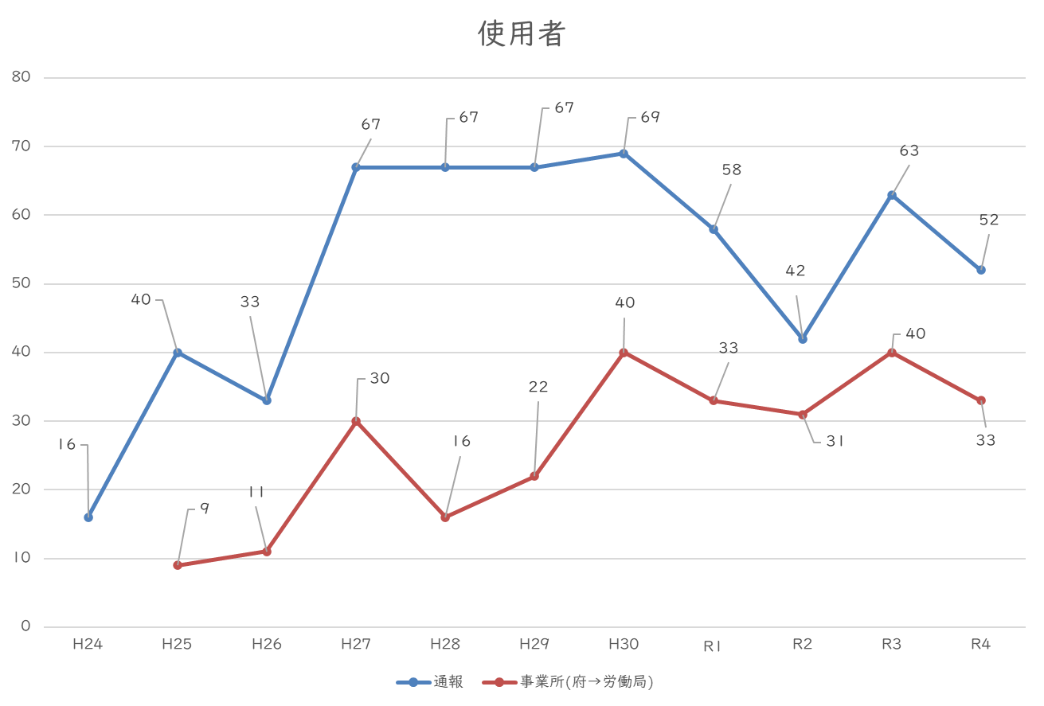
～障がい者虐待事例への対応状況等（調査結果）経年比較～
＜大阪府の状況＞
件
事業所
※H24年度データは下半期のみのデータ

Slide 34
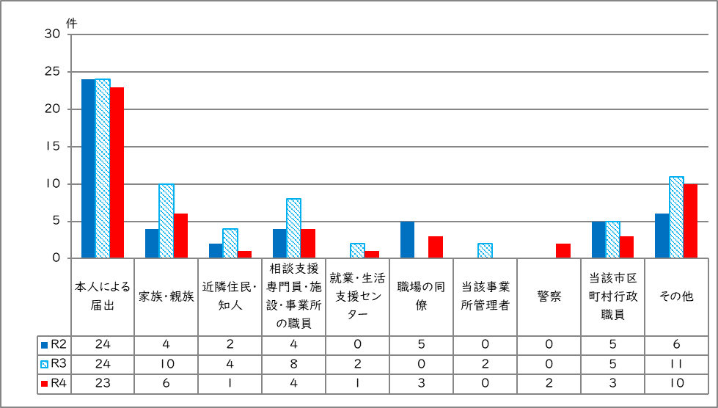
【使用者】 通報・届出・相談者の内訳
＜使用者による虐待＞
・使用者では、「本人による届出」が引き続き最多。
※複数回答有
※通報件数：R2年度42件、R3年度63件、R4年度52件（大阪府及び府内市町村で受け付けた件数）

Slide 35
【参考】令和4年度「大阪労働局における使用者による 障がい者の虐待状況等について」
●大阪労働局に寄せられた使用者による障がい者虐待の通報・届出のあった事業所は、
112事業所。
●内、労働関係法令に基づき調査等を行い、使用者による障がい者虐待が認められた
事業所は、29事業所。
（１）使用者による障がい者虐待が認められた事業所・事業所の業種
 | 製造業 | 医療 福祉 | 卸売 | 不動産 | ｻｰﾋﾞｽ 業 | 運輸 | 不明 | 合計
事業所数（ヵ所） | 10 | 4 | 5 | 1 | 8 | 0 | 1 | 29
割合（％） | 34.5 | 13.8 | 17.2 | 3.4 | 27.6 | 0.0 | 3.4 | 100.0
（２）被虐待者の障がい種別
 | 身体障がい | 知的障がい | 精神障がい | 発達障がい | その他・不明 | 合計
人数（人） | 9 | 12 | 11 | 3 | 1 | 36
割合（％） | 26.5 | 35.3 | 32.4 | 8.8 | 2.9 | ‐
（３）虐待の類型
 | 身体的虐待 | 性的虐待 | 心理的虐待 | 放棄・放置 | 経済的虐待 | 合計
件数（件） | 1 | 0 | 2 | 0 | 29 | 32
割合（％） | 3.4 | 0.0 | 6.9 | 0.0 | 100.0 | ‐

Slide 36
令和4年度大阪府の障がい者虐待対応状況の傾向 ＜まとめ＞
●養護者による虐待
通報：「警察」の割合が１，233人（７9．1％）と最も多く、次いで「施設・事業所の職員」が91人（５．8％）。
虐待類型：「身体的虐待」が1２１件（６4．0％）と最も多く、次いで「心理的虐待」が65件（34．4％）。
被虐待者の障がい種別：「精神障がい」が92人（48．7％）と最も多く、次いで「知的障がい」が 81人（４2．9％）。
被虐待者からみた虐待者の続柄は、「母」が４9人（23．4％）と最も多く、次いで「夫」が46人（22．0％）、「父」が41人（19．6％）。
●施設従事者等による虐待
通報：当該施設・事業所の設置者・管理者、サービス管理責任者、職員等を合わせた、「施設・事業所関係者」からの通報の、通報件数全体に占める割合は約3割。
虐待類型：「身体的虐待」が43件（59.7%）と最も多く、次いで「心理的虐待」が24件
（33．3％）、「性的虐待」が13件（１8．1％）。
●使用者による虐待
通報：「本人による届出」が23件（44．2％）と最も多い。通報計52件のうち、虐待の疑いがあるとして、大阪府より大阪労働局へ報告したのは33件（事業所）。

